Slide 1
МБДОУ д/с № 5 «Родничок» комбинированного вида с. Сарыг-Сеп
Дистанционное обучение
«Хорошо у нас в детском саду»
II младшая группа (3 - 4 лет)
С 01.04.2024 г. по 07.04.2024 г.
Воспитатель: Кундуу Б.Р.

Slide 2
Уважаемые родители!
Во время деятельности с ребенком,
сделайте пожалуйста фотографии.
Отправить фотографии можно в группу вайбер или лично вашему воспитателю.

Slide 3
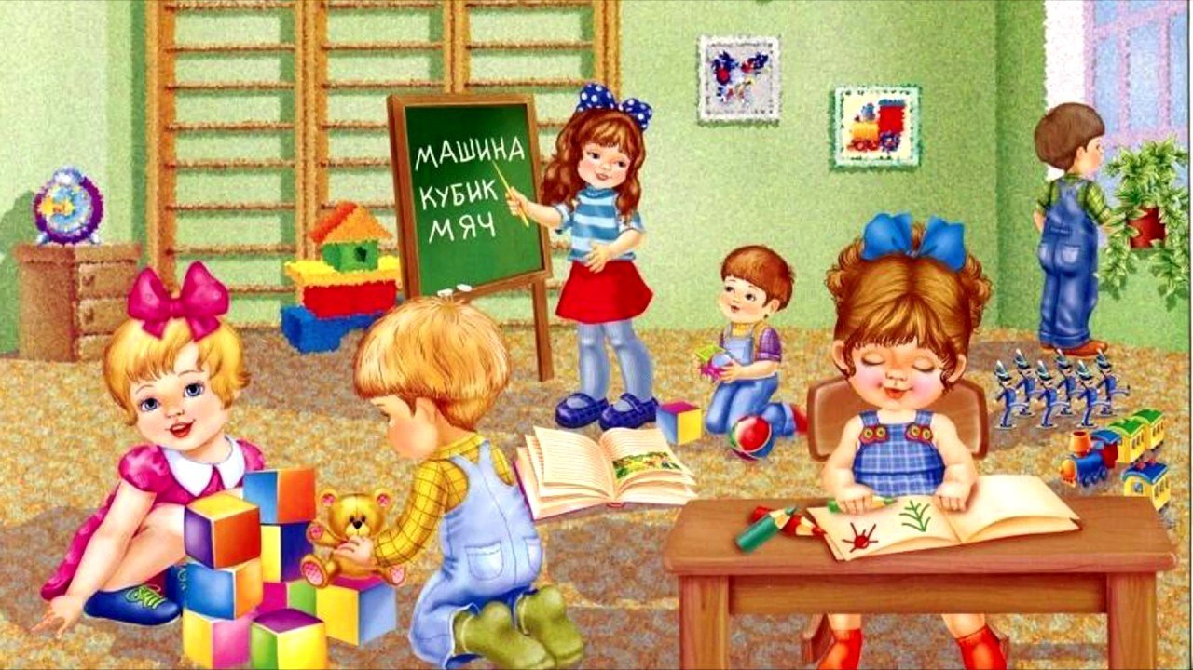
Посмотрите с ребенком на картину и спросите его, что он видит?

Slide 4
Задайте вопросы ребенку после просмотра картины
Не скучаешь по детскому саду?
А кто в детском саду заботится о вас, занимается с вами и играет?
А что дети делают на картине?

Slide 5

Прочитайте ребенку стихотворение про детский сад и выучите наизусть

Slide 6
О чем в стихотворении говорится? (детский сад)
Кто спешит в детский сад? (малыши)
Что малыши делают в детском саду? (играют, поют)
Куда дети ходят? (на прогулку)

Slide 7
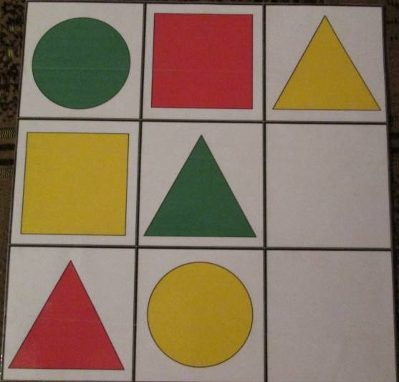
Найдите и скажите какой фигуры не хватает?

Slide 8
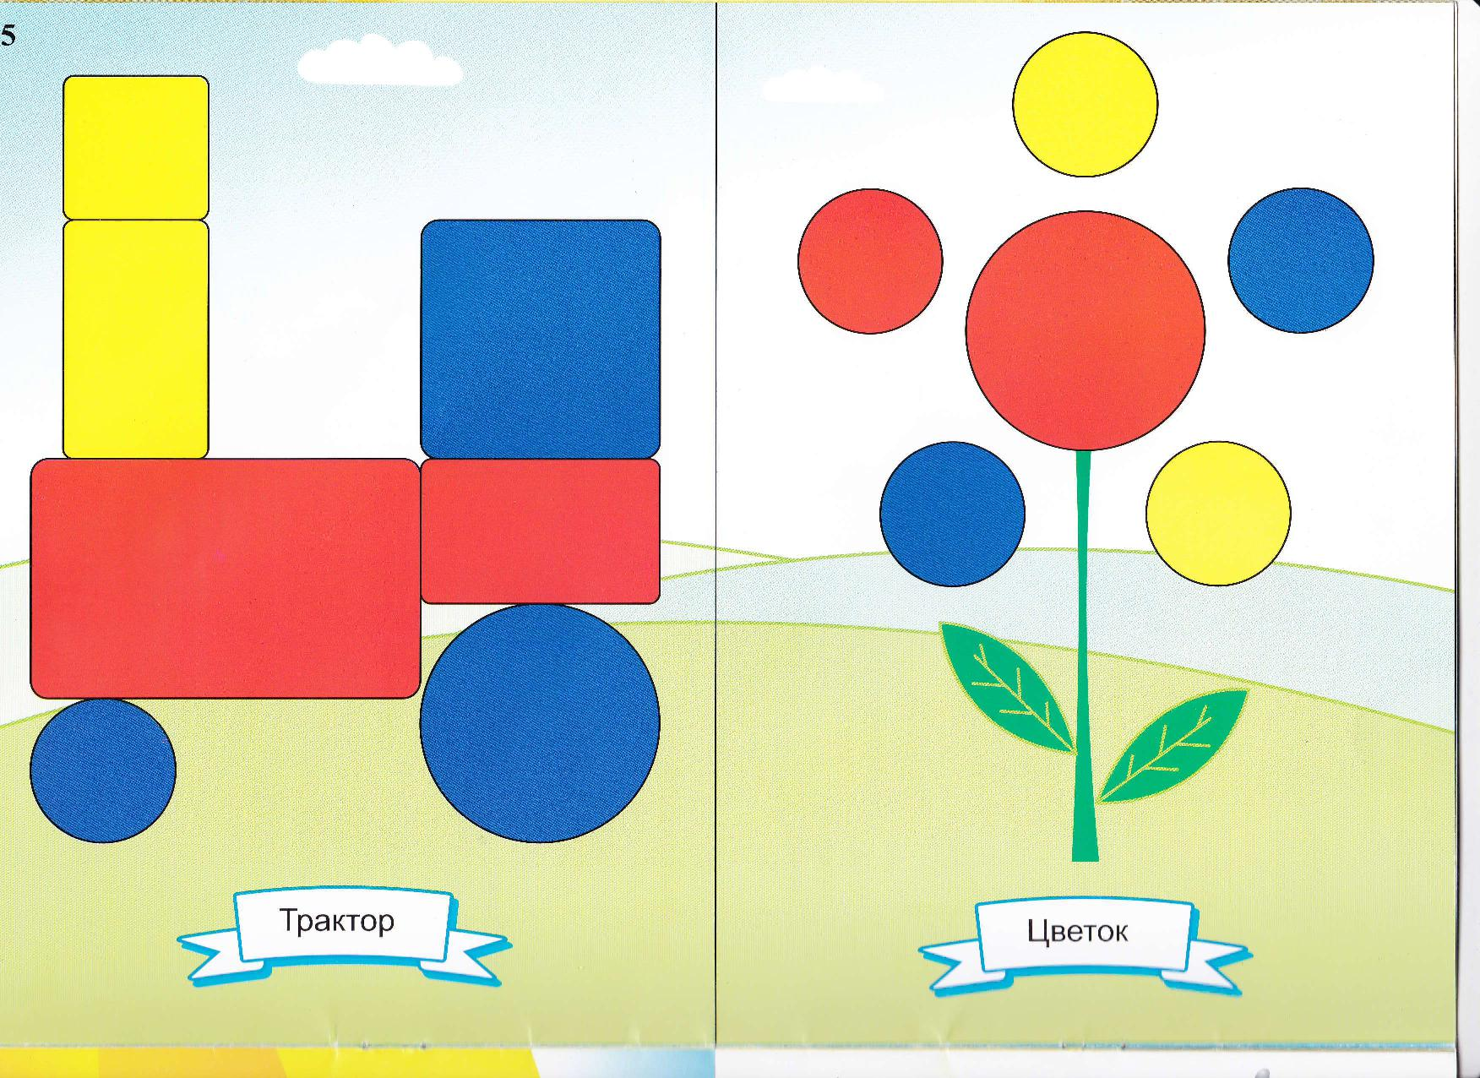
Нарисуйте с ребенком трактора или цветок из геометрических фигур

Slide 9
Спасибо! Молодцы!

